Slide 1
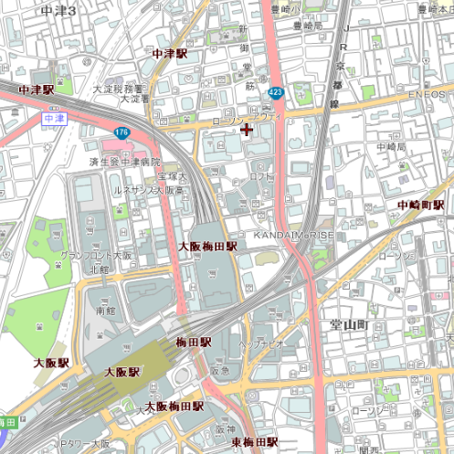
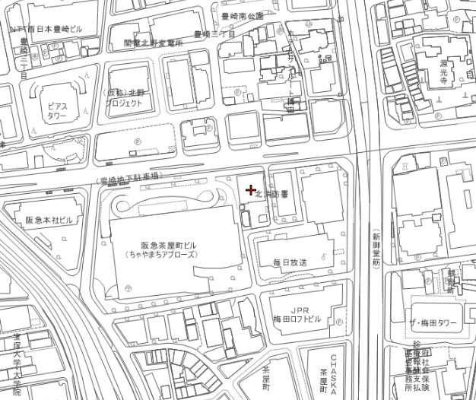
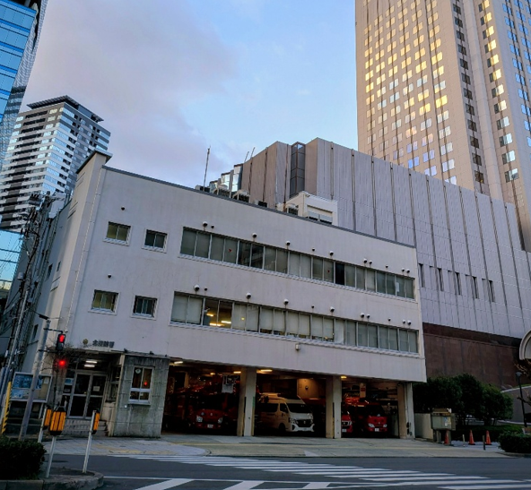
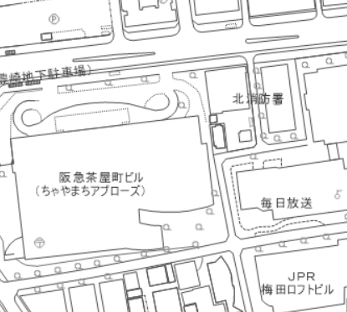
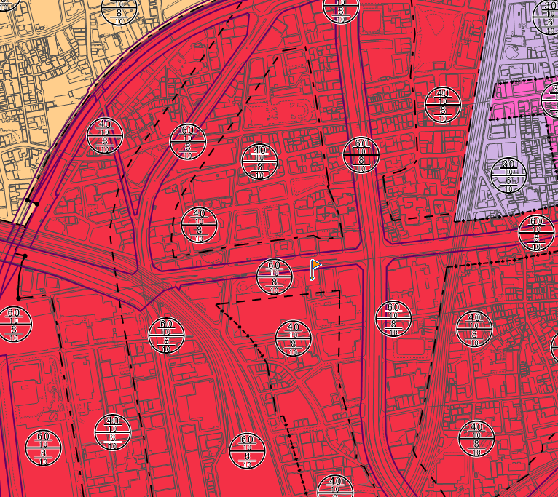
別紙１
■北消防署の概要
・所在地：大阪市北区茶屋町19－41
・敷地面積：1432.27㎡
・区域区分：市街化区域
・用途地域：商業地域
・防火・準防火地域
・容積率：600％ 建ぺい率：80％
・容積率：400％ 建ぺい率：80％
□現存建物（付属施設を含む）□
・建築面積：676.98㎡
・延床面積：2,031.56㎡
・構造/階数：鉄筋コンクリート造／地上3階建
・建設年度：昭和38年度
路線価2,050千円
路線価1,240千円
容積率：600％
建ぺい率：80％
路線価1,110千円
容積率：400％
建ぺい率：80％
地図：マップナビ大阪-https://www.mapnavi.city.osaka.lg.jp/osakacity/PositionSelect?mid=51
※国税庁路線価（令和７年分）で表示

